Slide 1
操作系统原理
张惠娟
mszhj@tongji.edu.cn

Slide 2
内容框架
概述
体系结构
进程管理
内存管理
文件管理
外设管理

Slide 3
内容框架
概述
体系结构
进程管理
内存管理
文件管理
外设管理

Slide 4
内容
12.1 设备管理简介
12.2 I/O软件
12.3 I/O硬件
12.4 设备相关技术

Slide 5
12.1 设备管理简介
I/O设备特点
I/O设备分类
I/O设备管理目标

Slide 6
I/O设备特点
I/O设备特点
  I/O性能经常成为系统性能的瓶颈；
  外设种类繁多，结构各异；
  输入输出数据信号类型不同；
  速度差异很大；
  与其他功能联系密切，特别是文件系统。

Slide 7
I/O设备分类（1/4）
按照使用特性分
  存储型设备
  输入型设备（外设⇒主机）
  输出型设备（主机⇒外设）
  输入输出型设备（交互型设备）

Slide 8
I/O设备分类（2/4）
按数据组织分
  块设备
    以数据块为单位存储、传输信息
  字符设备
    以字符为单位存储、传输信息

Slide 9
I/O设备分类（3/4）
按外部设备的从属关系分
  系统设备
    系统生成时，登记在系统中的标准设备
  用户设备
    系统生成时，未登记在系统中的非标准设备。

Slide 10
I/O设备分类（4/4）
按资源分配角度分
  独占设备
  共享设备
  虚拟设备
按程序使用角度分
  逻辑设备
  物理设备
按数据传输率分
高速设备
低速设备

Slide 11
I/O设备管理目标
管理目标
  完成设备与内存数据交换，完成用户I/O请求。
  向用户提供方便的使用外部设备的接口；
  提高CPU与设备、设备与设备间的并行工作能力；
  多个进程竞争使用设备时，按一定策略分配和管理各种设备，使系统能有条不紊的工作；
  保证设备数据是安全的、不被破坏的、保密的；
  与设备无关性（设备独立性）

Slide 12
12.2 I/O软件
I／O软件目标
I/O软件分层思想

Slide 13
12.2 I/O软件 (1/3)
I/O软件设计目标
  设备独立性
  统一命名
  出错处理
  可共享设备和独占设备的处理

Slide 14
12.2 I/O软件 (2/3)
I/O软件分层思想
  中断处理程序
  设备驱动程序
  设备独立的I/O软件
  用户空间的I/O软件

Slide 15
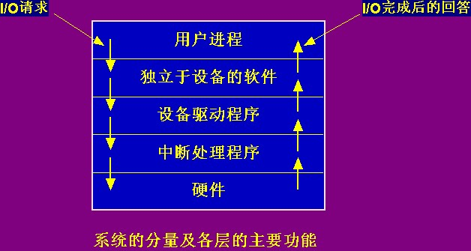
12.2 I/O软件 (3/3)

Slide 16
12.3 I/O硬件
I/O设备
I/O过程
设备连接

Slide 17
I/O 设备 (1/3)
I/O设备特点
  操作异步性
  设备自治性
  接口通用性

Slide 18
I/O 设备 (2/3)
设备组成
  物理设备
  设备控制器
    在小型和微型机中，常采用印刷电路卡插入计算机中（接口）;
    完成设备与主机间的连接和通讯。

Slide 19
I/O 设备 (3/3)
CPU
外
部
设
备
控
制
逻
辑
电
路
控制寄存器
状态寄存器
数据寄存器

Slide 20
I/O过程
I/O过程
  准备
  启动
  测试和等待
  结果检查和错误处理
通过对设备接口寄存器组的读写完成

Slide 21
设备连接 (1/6）
连接模式
  指I/O设备与CPU之间的连接方式，即将设备连接到一个计算机系统上的方式。
    设备接口形式
    I/O指令形式
    I/O地址空间分配及译码
    连线问题

Slide 22
设备连接 (2/6）
端口编址方法
  接口电路中有多个寄存器，一个寄存器有唯一地址，每个地址为I/O端口，该地址称为I/O端口地址。
  两种I/O地址：
    内存映像编址（内存映像I/O模式）
    I/O独立编址 （I/O专用指令）

Slide 23
设备连接 (3/6）
I/O独立编址
  所有端口的地址空间是完全独立的;
  主机使用专门的I/O指令对端口进行操作;
  优点
    外部设备不占用内存的地址空间;
    易于区分是对内存操作还是对I/O端口操作
  缺点
    I/O端口操作的指令类型少，操作不灵活

Slide 24
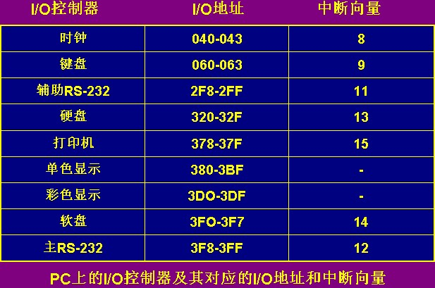
设备连接 (4/6）

Slide 25
设备连接 (5/6）
存储映像编址
  分配给系统中所有端口的地址空间与内存地址空间统一编址；
  主机把I/O端口看作一个存储单元，对I/O的读写操作等同于对存储器的操作。

Slide 26
设备连接 (6/6）
优点
  凡是可对存储器操作的指令都可对I/O端口操作
  不需要专门的I/O指令
  I/O端口可占有较大的地址空间
缺点
  占用内存空间

Slide 27
12.4 设备相关技术
DMA技术
缓冲技术
总线技术
SCSI接口技术

Slide 28
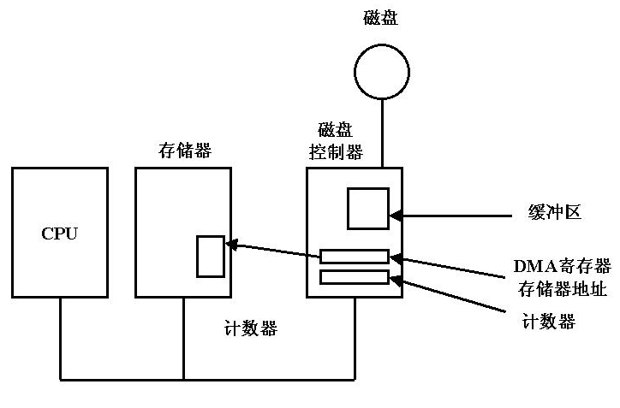
DMA技术（1/2）
DMA技术
  与中断区别
  工作原理
    窃取总线控制权
  DMA工作流程

Slide 29

DMA技术（2/2）

Slide 30
缓冲技术 （1/2）
引入目的
  缓解CPU与外部设备之间速度不匹配的矛盾，提高资源利用率；
缓冲区设置
  硬缓冲
    在设备中设置缓冲区，由硬件实现；
  软缓冲
    在内存中开辟一个空间，用作缓冲区

Slide 31
缓冲技术 （2/2）
缓冲区管理
  单缓冲
  双缓冲
  缓冲池

Slide 32
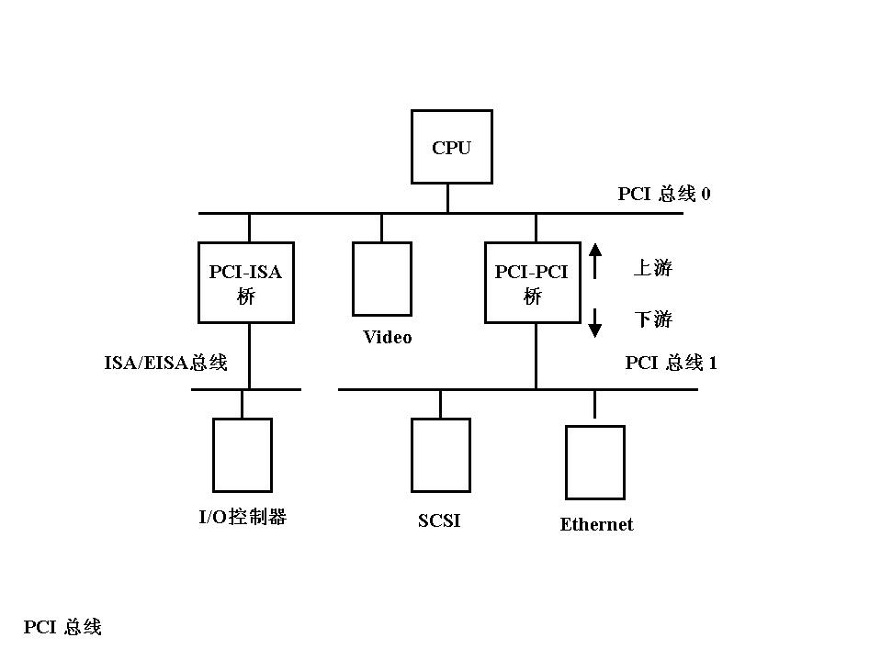
总线技术 （1/2）
总线技术
  在计算机系统内各种子系统，构建公用信号或数据传输通道，这种可共享连接的传输通道称为总线。

Slide 33
总线技术 （2/2）
CPU-内存总线
（非本课程范围）
总线的分类
数据总线
I/O总线
地址总线
控制总线

Slide 34
…...
SCSI总线
USB总线
1394总线
PCI总线
VESA总线
(?)
EISA总线
微型计算机
总线的种类和发展
MCA总线
(?)
ISA总线
PC／XT总线
(过时)

Slide 35
SCSI接口技术（1/2）
小型计算机系统接口（Small Computer System Interface）
  SCSI I/O设备控制器可将新型高速I/O设备增加
  到计算机系统中；
  SCSI 设备控制器的智能化I/O控制，降低了计算机
  系统的负担，使计算机系统具有更高的I/O能力。

Slide 36
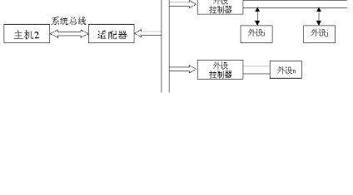
SCSI接口技术（2/2）
SCSI系统结构

Slide 37
本章知识点
I/O软件 （☆ ☆ ☆ ☆ ）
I/O过程 （☆ ☆ ☆ ）
设备相关技术 （☆ ☆ ☆ ）

